Slide 1
第8群組 活動成果報告
臺北市立麗山國民中學 （第8群組中心學校）

Slide 2
活動紀錄
活動名稱 | 活動日期 | 參與人數 | 辦理學校
「課程計畫審議分析報告」講座 | 108.9.23 | 21 | 麗山國中
「談自造教育與科技」講座 | 108.10.14 | 21 | 明湖國中
「競爭型計畫參選經驗分享」講座 | 108.11.18 | 13 | 三民國中
「危機處理與公共關係」講座 | 108.12.16 | 23 | 西湖國中
「素養導向評量實務」講座 | 109.1.13 | 17 | 內湖國中

Slide 3
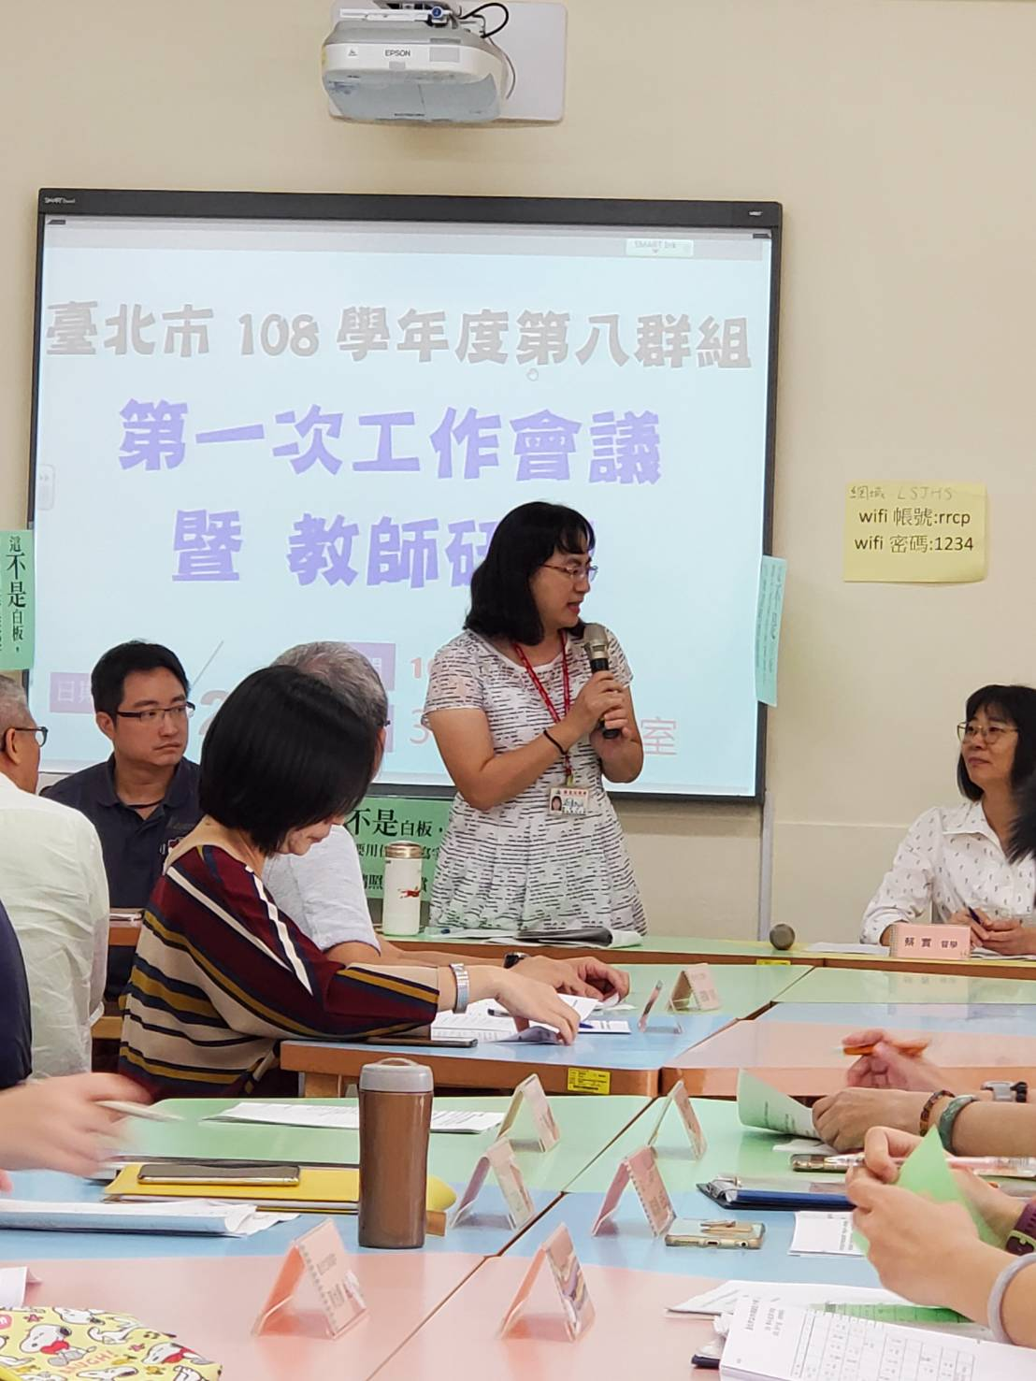
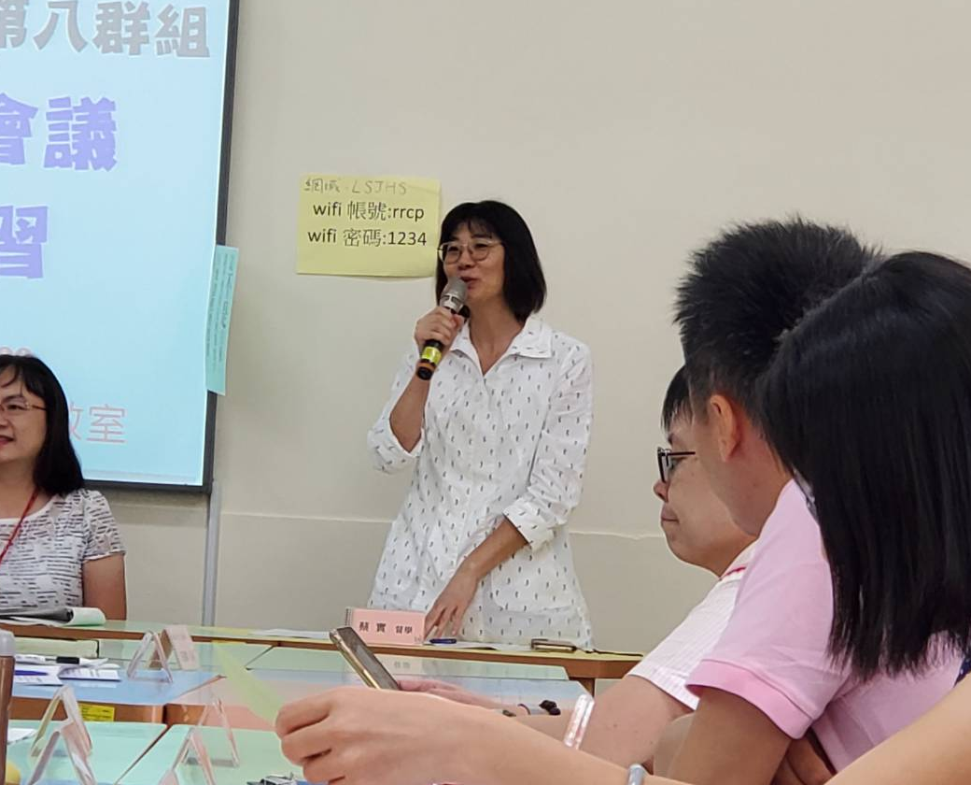
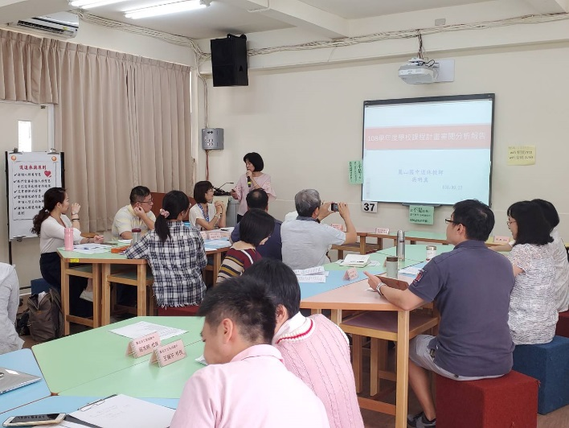
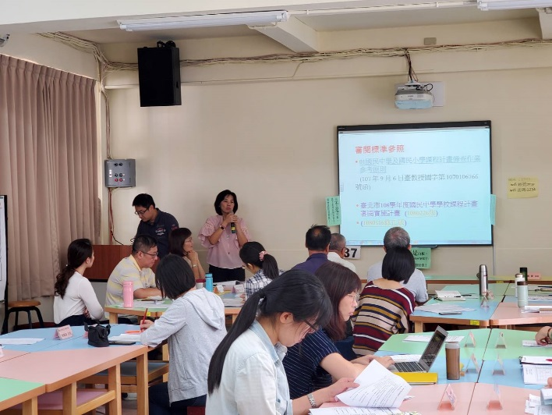
活動照片:「課程計畫審議分析報告」講座
主席致詞
蔡實督學勉勵
說明課程計畫的注意事項
課程計畫審議分析報告

Slide 4
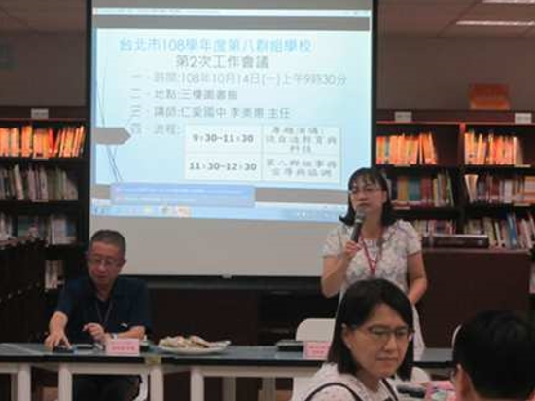
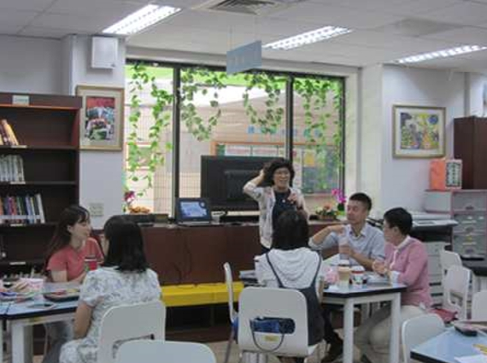
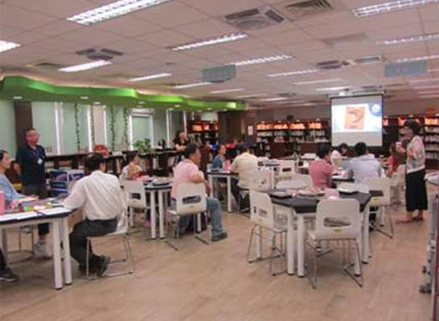
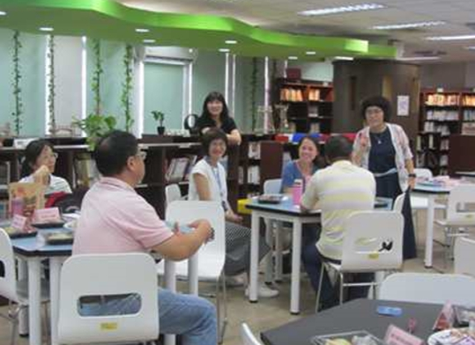
活動照片: 「談自造教育與科技」講座
主席致詞
李美惠主任說明課程內容
各校夥伴動手操作
各校意見交流

Slide 5
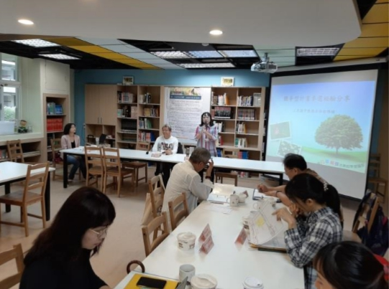
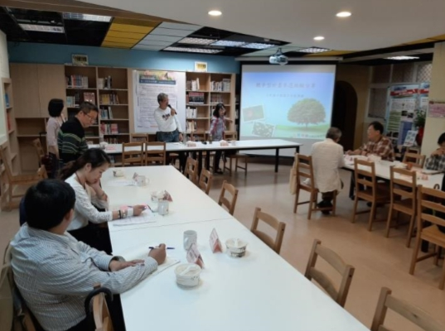
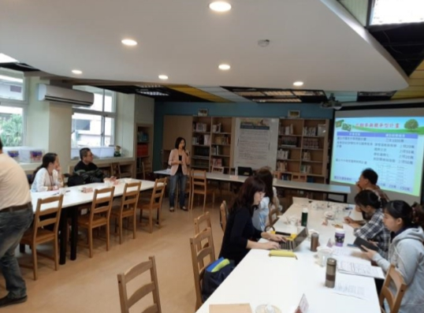
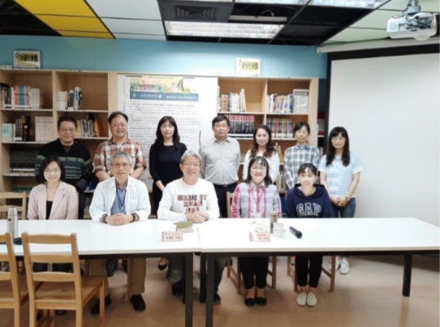
活動照片:「競爭型計畫參選經驗分享」講座
主席致詞
莊校長介紹講座
徐主任競爭型計畫分享
參加夥伴合照

Slide 6
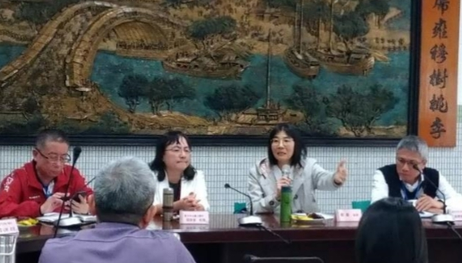
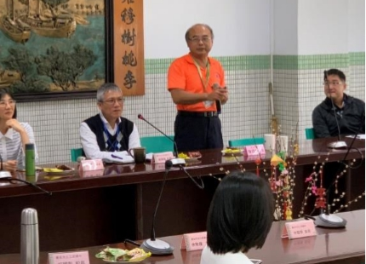
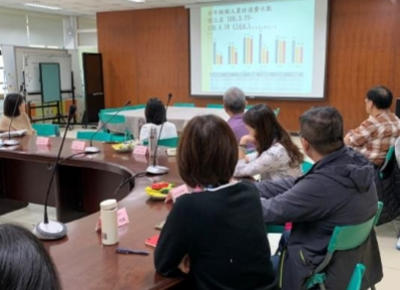
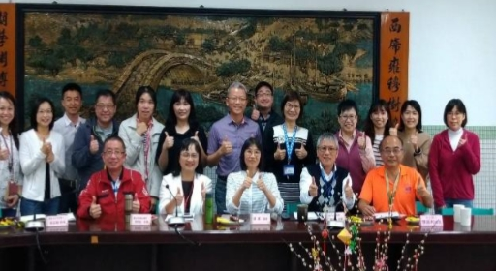
活動照片: 「危機處理與公共關係」講座
蔡督學致詞
陳順和校長分享危機處理
陳順和校長數據分析
全體合影

Slide 7
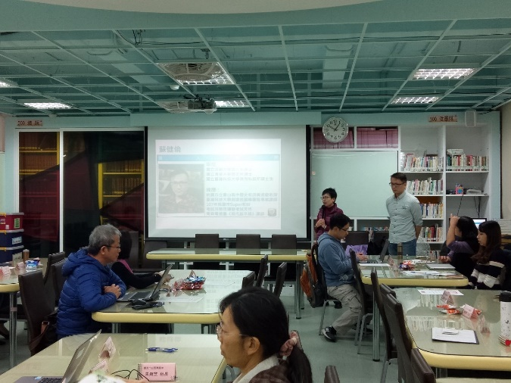
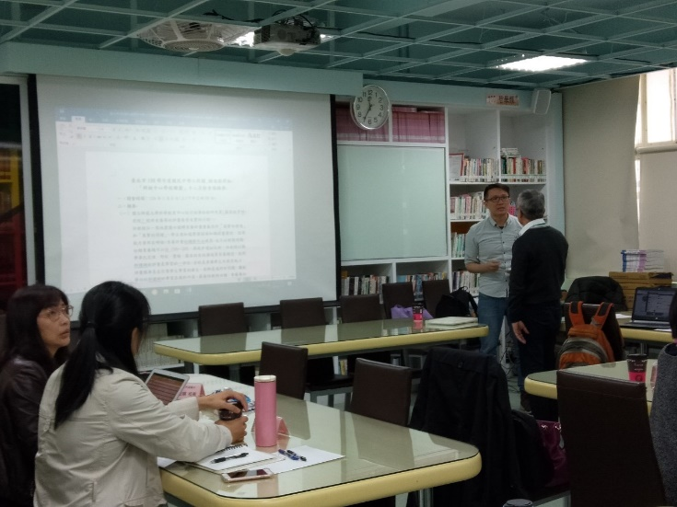
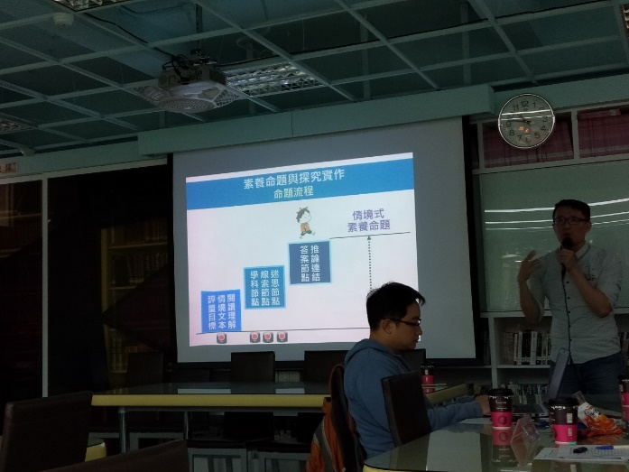
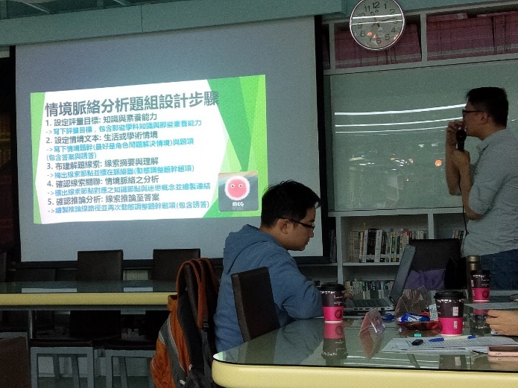
活動照片:「素養導向評量實務」講座
王儷芬校長介紹講座蘇健倫老師
蘇健倫老師與師長交流
講解素養導向命題與探究 實作流程分享
素養導向試題情境脈絡分析 題組製作步驟分享

Slide 8
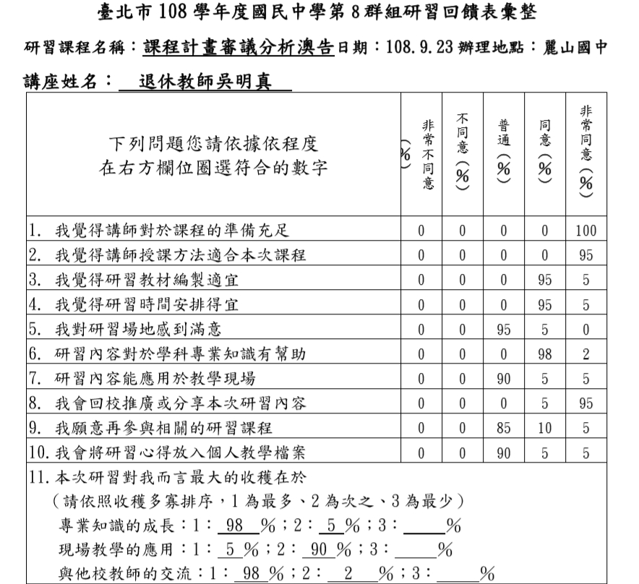
成效評估: 「談108課綱彈性課程」講座

Slide 9
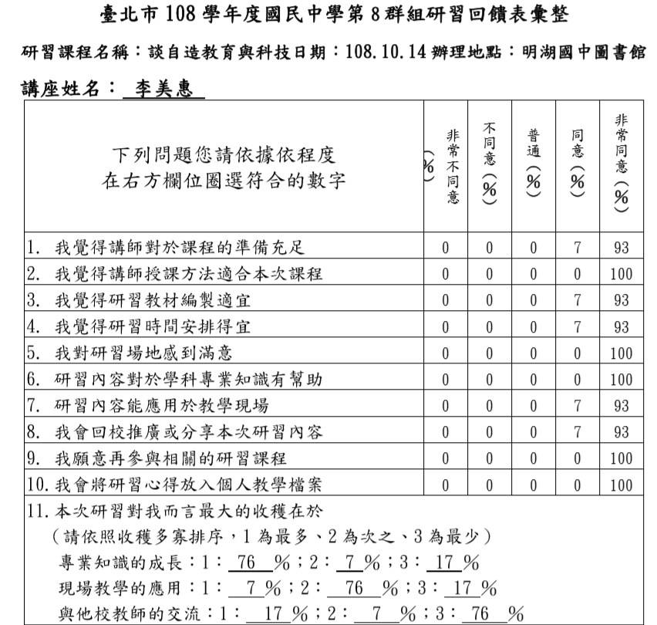
成效評估: 「談自造教育與科技」講座

Slide 10
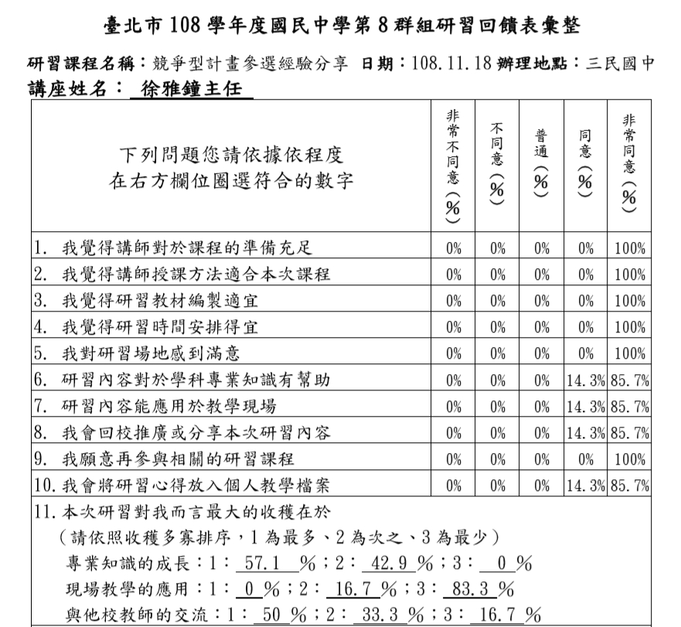
成效評估:「競爭型計畫參選經驗分享」講座

Slide 11
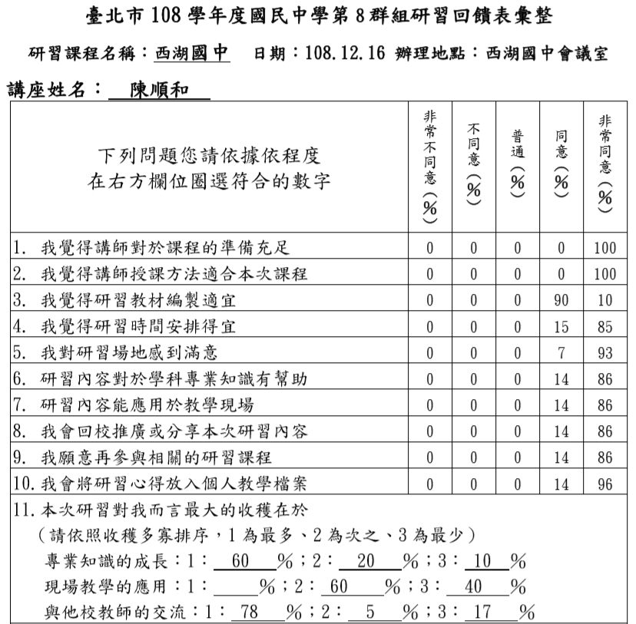
成效評估: 「危機處理與公共關係」講座

Slide 12
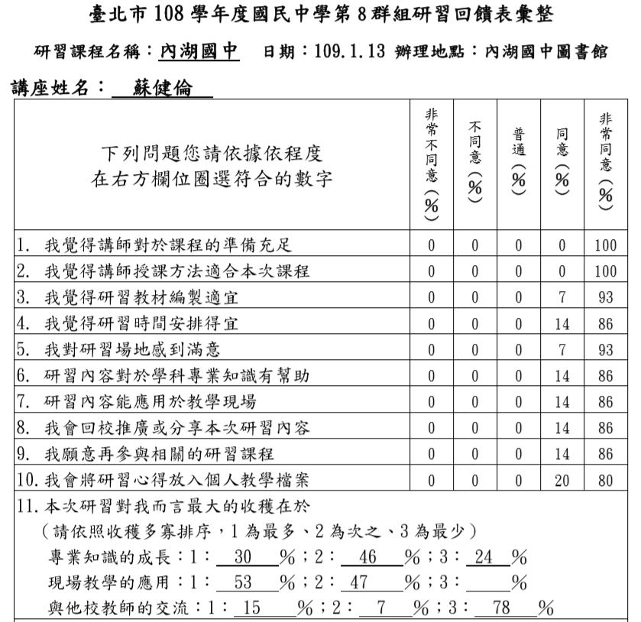
成效評估: 「素養導向評量實務」講座

Slide 13
教學推動專題探究社群協作 工作坊研習成果報告
承辦學校：麗山國中

Slide 14
活動名稱 | 活動日期 | 參與人數
素養導向課程與專題探究之關係 | 108.10.25 | 13
專題探究學習歷程與課程設計（一） | 108.11.22 | 15
專題探究學習歷程與課程設計（二） | 108.12.27 | 15
活動紀錄

Slide 15
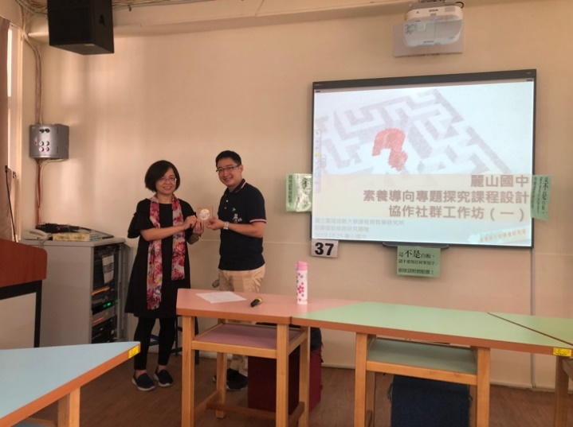
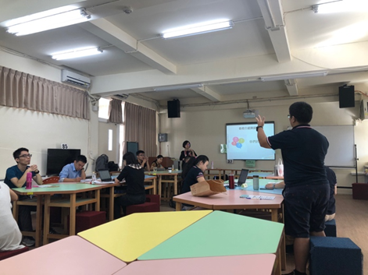
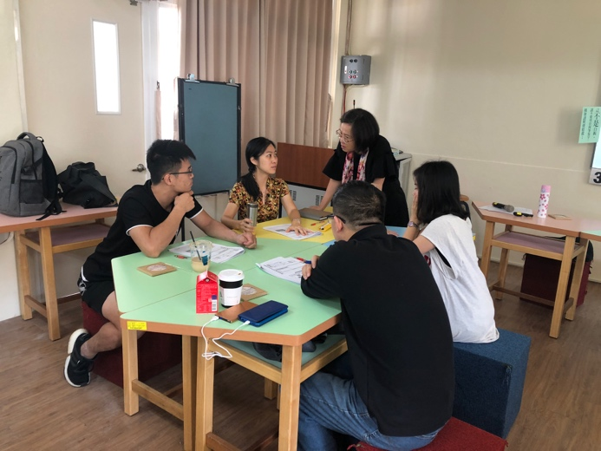
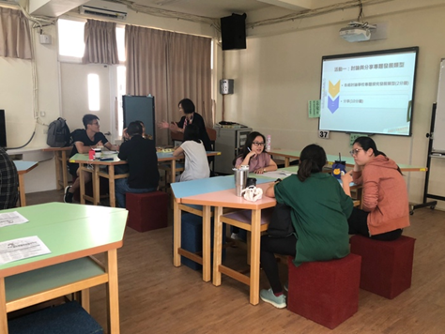
本校教務主任致贈紀念品
各校分享素養導向課程近況
卯教授參與各校討論並給予指導
各校討論課程發展
活動照片
素養導向課程與專題探究之關係

Slide 16
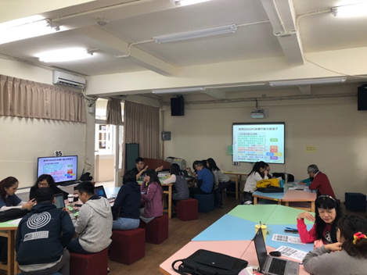
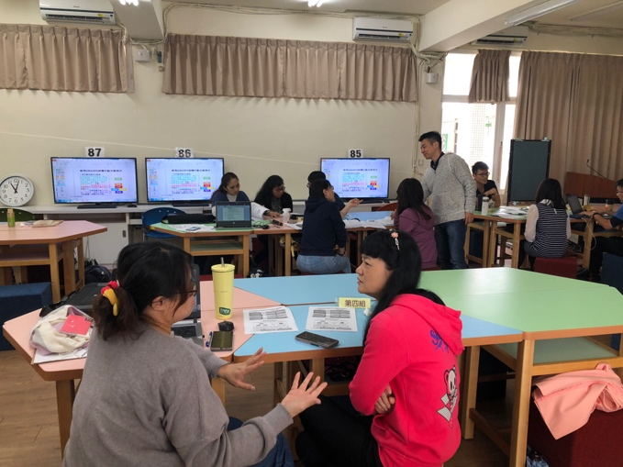
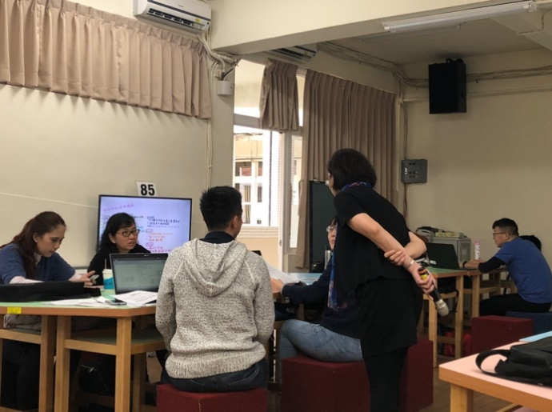
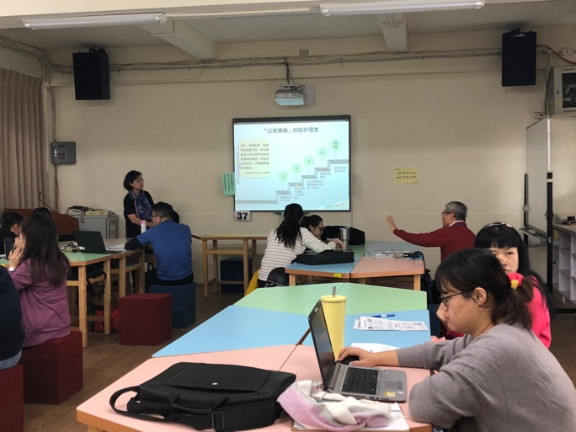
各組進行討論
組內分享
卯教授根據小組討論回饋
小組分享
活動照片
專題探究學習歷程與課程設計（一）

Slide 17
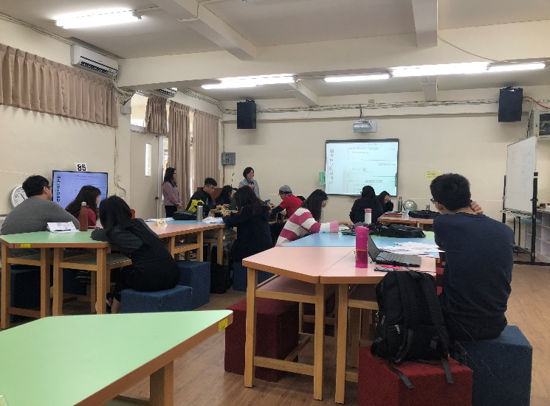
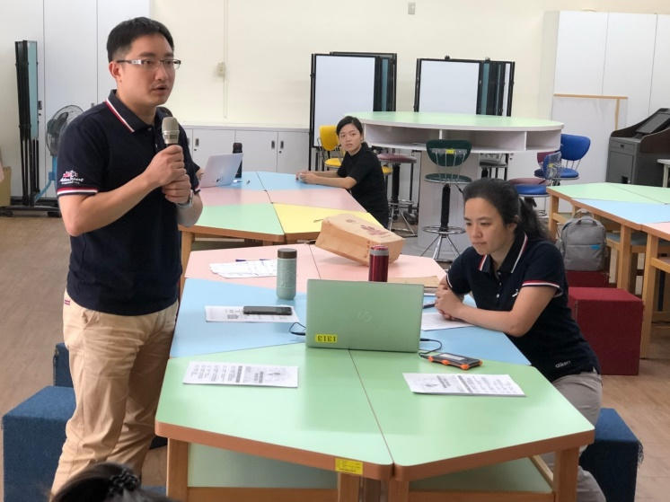
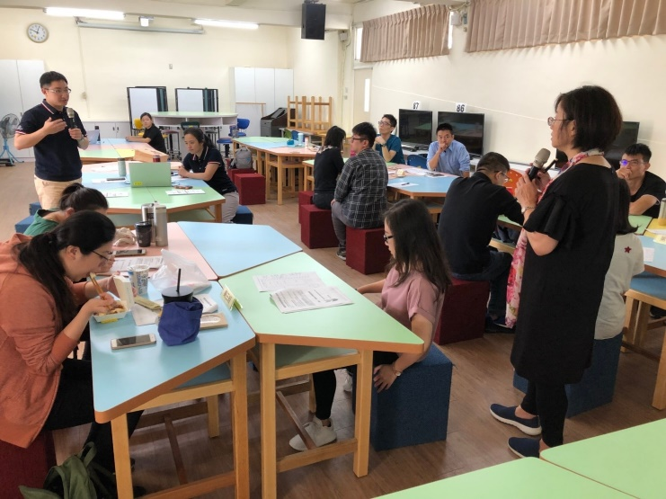
專題探究學習歷程與課程設計（二）
針對上次回家作業進行討論
卯教授進行講解
本校主任分享校內狀況
卯教授進行回饋
活動照片

